Slide 1
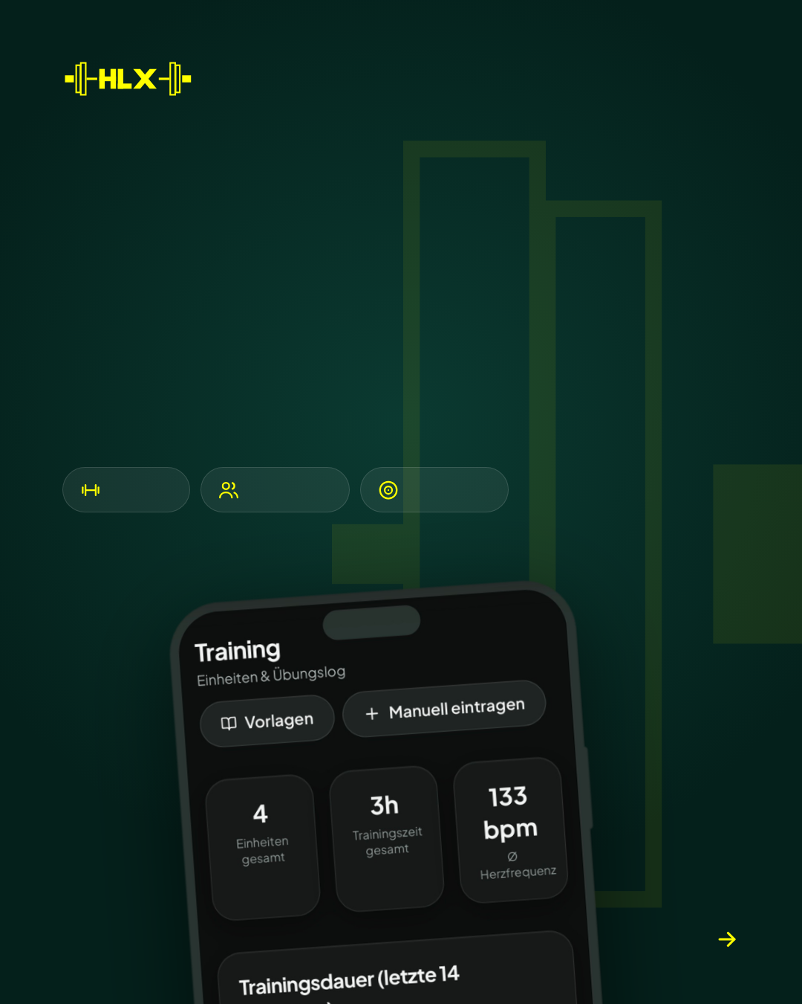
2/5
01 · TRAINING
Jede Einheit
im Blick.
Vorlagen nutzen oder frei eintragen. Dauer, Puls und Fortschritt automatisch.
Studio
Zuhause
Draußen
Wischen

